Slide 1
C 语言程序设计
段 延 松
ysduan@whu.edu.cn
第4单元 条件判断_if_switch
rsgis.whu.edu.cn

Slide 2

选择结构程序设计
if else语句
switch语句
条件运算符

Slide 3
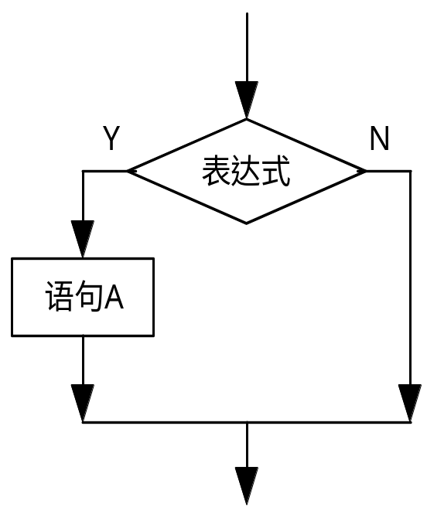
4.1 用if语句实现选择结构
  4.1.1 if语句的三种形式
格式一：
单分支结构 if （ < 条件 > ） 语句A ；
语句执行过程：
先判断条件(表达式)，若条件成立，就执行语句A；否则，直接执行if后面的语句。该结构的流程图如右图所示。
例：if (grade > =60)
printf(“Pass \n”)；
注意：单分支结构只有在条件为真时，才执行给定的操作，如果条件为假，则不执行任何操作。

Slide 4
4.1 用if语句实现选择结构
说明：
1）条件均为逻辑表达式或关系表达式，也可以是任意的数值类型。
例：if （3） printf（"O. K.\n"）；
if （‘q’） printf（"%d\n"，‘a’）；
if （3<x && x<=5） printf（"3<x<=5\n" ）；
2）语句可以是单语句，也可以是复合语句。
注意：在复合语句 { } 外不需再加分号 。
例：if （a>b）
{t=a; a=b; b=t; }

Slide 5
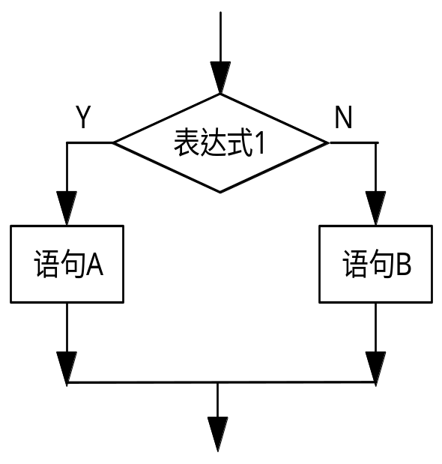
4.1 用if语句实现选择结构
格式二：
双分支结构 if （ < 条件 > ） 语句A ；
else 语句B ；
语句执行过程：
先判断条件(表达式)，若条件成立，就执行语句A；否则，执行语句B。即一定会执行语句A和语句B中的一句，且只能执行其中的一句。该结构的流程图如右图所示。
例：if (grade > =60) printf(“Pass \n”)；
else printf(“Failure”);
注意： else必须与if配对使用。

Slide 6
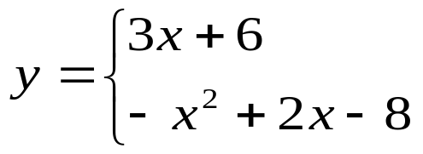
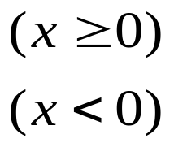
4.1 用if语句实现选择结构
void main ( )
{ float x, y;
scanf("%f", &x );
if ( x >= 0 )
y = 3*x+６;
else
y = -x*x+2*x-8;
printf("y=%f\n", y );
}

Slide 7
4.1 用if语句实现选择结构
格式三：多分支结构
if （< 条件1 >） 语句1 ；
else if （< 条件2 >） 语句2 ；
···
else if （< 条件n-1 >）语句n-1 ；
else 语句n ；
表达式1
假
表达式2
假
表达式3
假
...
表达式n-1
假
语句执行过程：
先判断条件1(表达式1)，若条件1成立，就执行语句1后，退出该if结构；否则，再判断条件2(表达式2)，若条件2成立，则执行语句2后，退出该if结构；否则，再判断条件3(表达式3)，若条件3成立，则执行语句3后，退出该if结构；……。
真
真
真
真
语句1
语句2
语句3
...
语句n-1
语句n

Slide 8
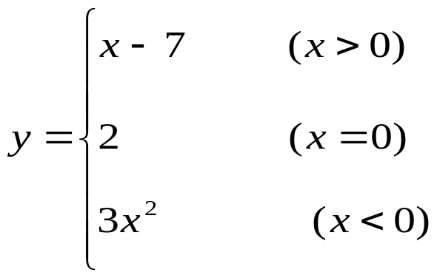
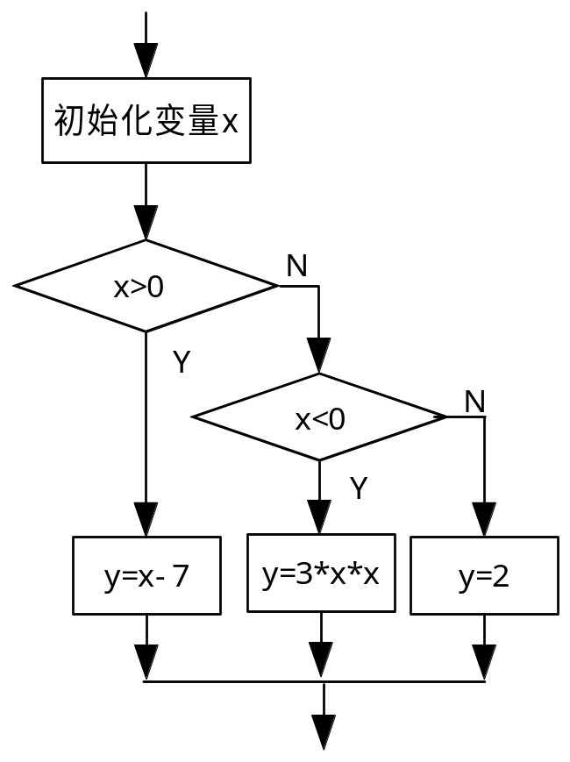
4.1 用if语句实现选择结构
例 ： 计算
程序：
#include <stdio.h>
void main()
{ float x,y;
scanf("%f",&x);
if (x > 0) y = x-7;
else if (x==0) y = 2;
else y = 3*x*x;
printf("%f \n",y);
}

Slide 9
4.1 用if语句实现选择结构
  4.1.2 if语句的嵌套
在if语句中又包含有一个或多个if语句称为if语句的嵌套。
请说出以下两段程序的功能：
例1：if ( a>0 )
if ( b>0 )
printf("%d,%d\n", a, b);
如果a,b都是正数,则输出a,b
例2：if ( a>0 )
if ( b>0 ) printf("%d,%d\n", a, b);
else printf("%d\n", a);
else
if ( b>0 ) printf("%d\n", b);
else printf("\n");
输出a,b中的正数

Slide 10
4.1 用if语句实现选择结构
说明：
  else与if必须成对出现，且else总是与最近的一个未配对的if配对。
  为避免错误可用{ }将内嵌结构括起来以确定if与else的配对关系属内嵌范围。

Slide 11
例 ：读程序。
4.1 用if语句实现选择结构
void main( )
{ int a=2, b=1, c=2;
if (a)
if (b<0) c=0;
else c++ ；
printf("%d\n",c);
}
void main( )
{ int a=2, b=1, c=2;
if (a)
{ if (b<0) c=0; }
else c++ ；
printf("%d\n",c);
}
程序运行结果：
3
程序运行结果：
2

Slide 12
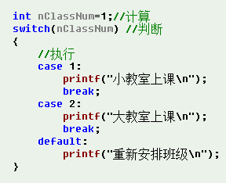
switch语句的格式：
  4.2 用switch语句实现多分支选择结构
case:后面的常量表达式的值不允许相同
break：强迫终止程序的执行，只用于switch。
default：
当找不到与表达式相匹配的的常量表达式时的默认操作；
可省略。语句中若没有default分支，则不执行任何操作

Slide 13
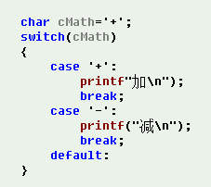
注意：
  4.2 用switch语句实现多分支选择结构
表达式及常数表达式（由常数、符号常量组成的表达式）必须为整型，故它们也可用字符表达式。

Slide 14
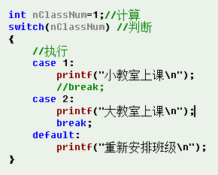
  4.2 用switch语句实现多分支选择结构
多个case可以共同使用一个语句序列

Slide 15
练习
1. 任意输入三个整数（scanf），找出其中最大的数
2. 按 (YYYYMMDD)格式输入日期，程序输出如下格式日期：英文月份，数字日，年.
eg.输入: 20131025 输出：Oct,25,2013
1-12月英文：
"Jan" ,"Feb","Mar","Apr","May","Jun",
"Jul","Aug","Sep","Oct","Nov","Dec"

Slide 16
－
作业：编写第二个练习题代码
按 (YYYYMMDD)格式输入日期，程序输出如下格式日期：英文月份，数字日，年.
eg.输入: 20131025 输出：Oct,25,2013
1-12月英文：
"Jan" ,"Feb","Mar","Apr","May","Jun",
"Jul","Aug","Sep","Oct","Nov","Dec"

